Slide 1
Einbringung des
Haushalts 2019
Dr. Christian Schulze Pellengahr

Slide 2
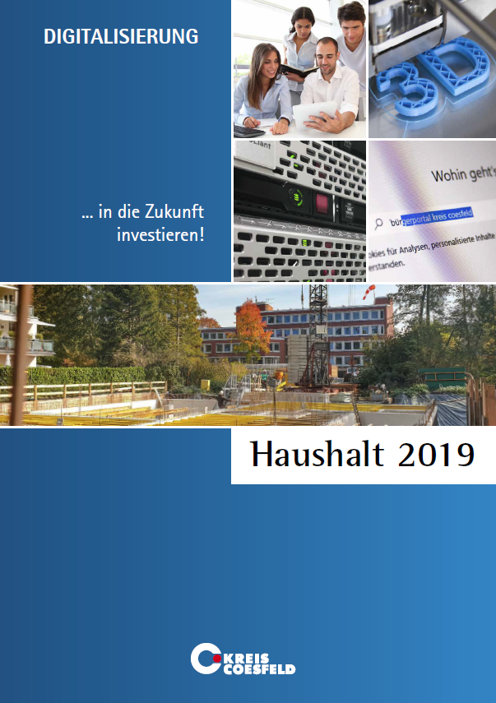
Deckblatt Haushalt 2019

Slide 3
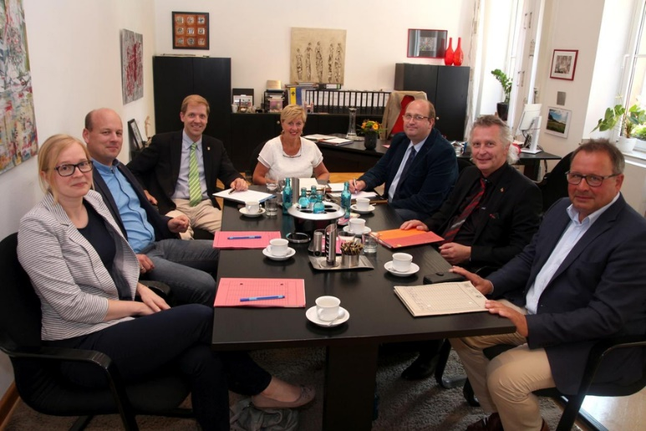
Arbeitsmarkt
Weiterhin eine niedrige Arbeitslosenquote im Kreis.
Stand Oktober 2018: 2,6 %
Berufliche Integration von Flüchtlingen bleibt eine große Herausforderung
Besuch im Jobcenter Dülmen

Slide 4
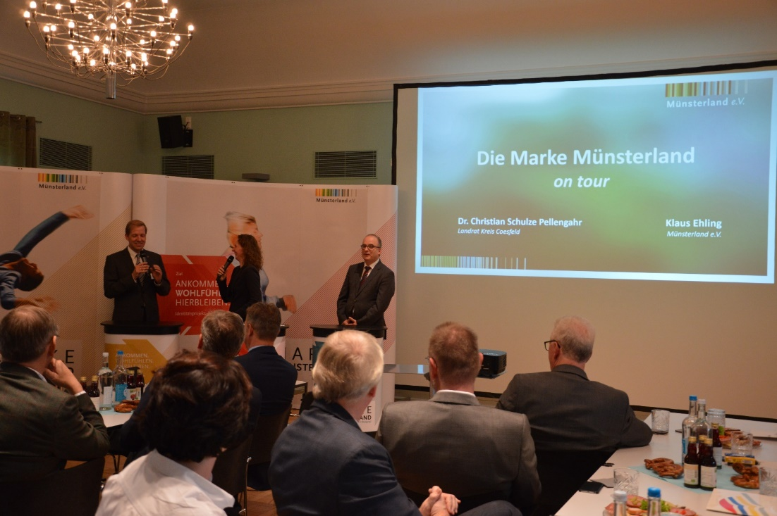
Marke Münsterland
Markenbildungsprozess Münsterland hat begonnen
Ideensammlung in Workshops
Erlebbarmachen der Marke Münsterland
  onboarding@muensterland
  Picknick³
  münster.Land.leben

Slide 5
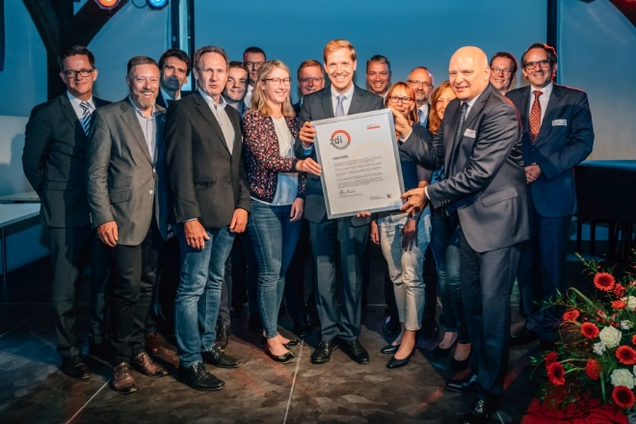
zdi-Netzwerk Kreis Coesfeld
Eröffnung des zdi-Netzwerks auf Burg Vischering
Angesiedelt beim Regionalen Bildungsbüro
Stärkung des Nachwuchses in den MINT-Fächern

Slide 6
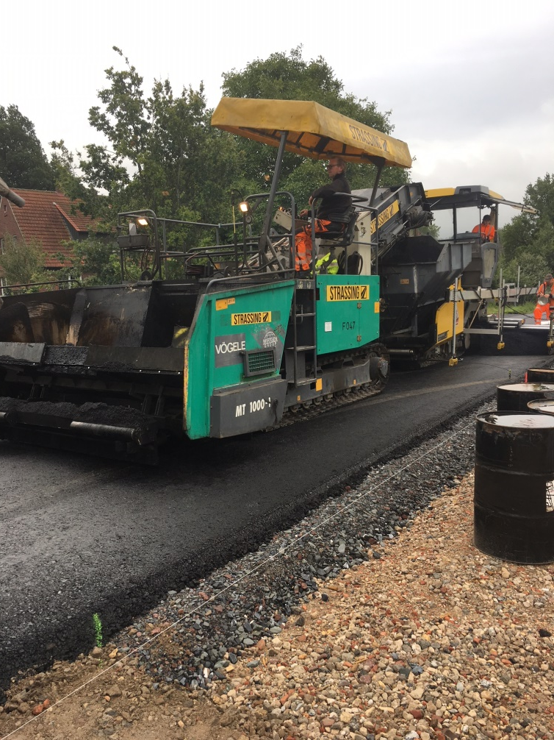
Investive Maßnahmen 2019
Für geförderte Maßnahmen 6.615.000 € angesetzt
  Neubau von Straßen und Radwegen
  Blindengerechte Umrüstung von Lichtzeichenanlagen
  Grunderneuerung Fahrbahn
  Grunderneuerung Brücken
Für eigenfinanzierte Maßnahmen 2.530.000 € angesetzt
  Erneuerung von verschiedenen Radwegen und Fahrbahnen

Slide 7
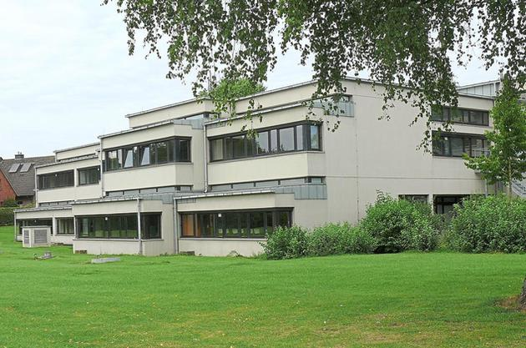
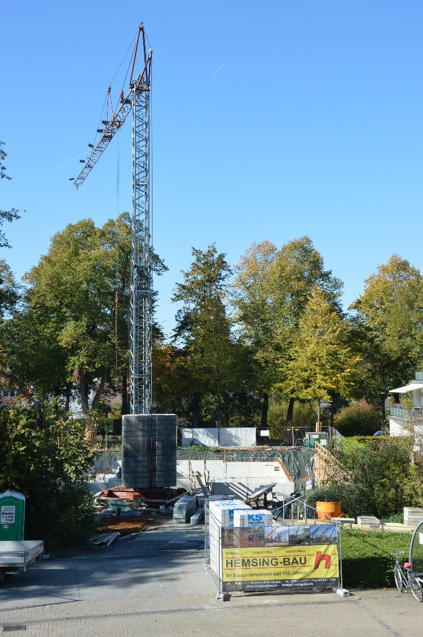
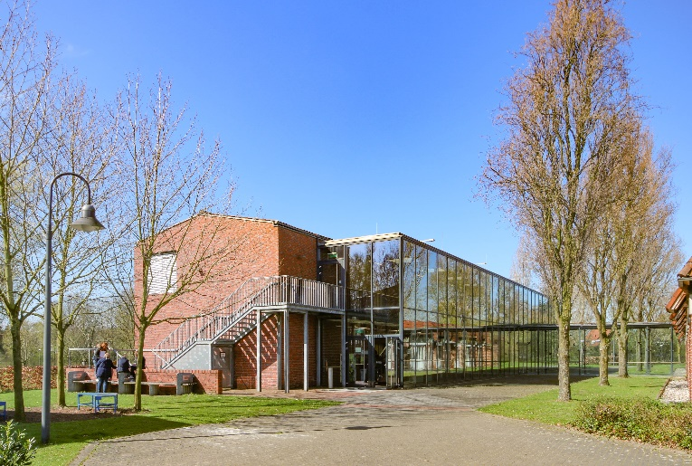
Bautätigkeiten des Kreises

Slide 8
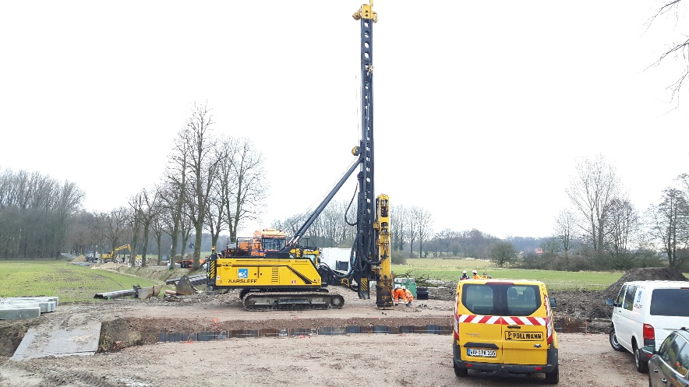
Straßenbau 2018
Eigenfinanzierte Deckenerneuerungen
K 27 AN 3 + (4 teilw.) Dülmen
K 28 AN 2+4 / K 13 AN 8 Dülmen
K 36 AN 4 Billerbeck - Darfeld
K 42 AN 1 Osterwick (Varlar)
K 51 AN 2 in Havixbeck
K 58 AN 1.2 Dülmener Str. in Coesfeld
Fördermaßnahmen
Neubau Radwege: K 12 AN 6 in Rorup
Grunderneuerung Radwege: K 13 AN 4 Lüdinghausen
Umgestaltung in der Ortsdurchfahrt: K 4 AN 4.1 in der OD Senden
K 48 AN 4 COE-Lette
K 58 AN 1.1 (von Stat. 0,820 – 1,344) Dülmener Str. in Coesfeld
Fahrbahn- und Brückenerneuerung einschl. Bau eines Radweges
K 42 AN 3 Billerbeck (Lutum)
Bauarbeiten an der K 42

Slide 9
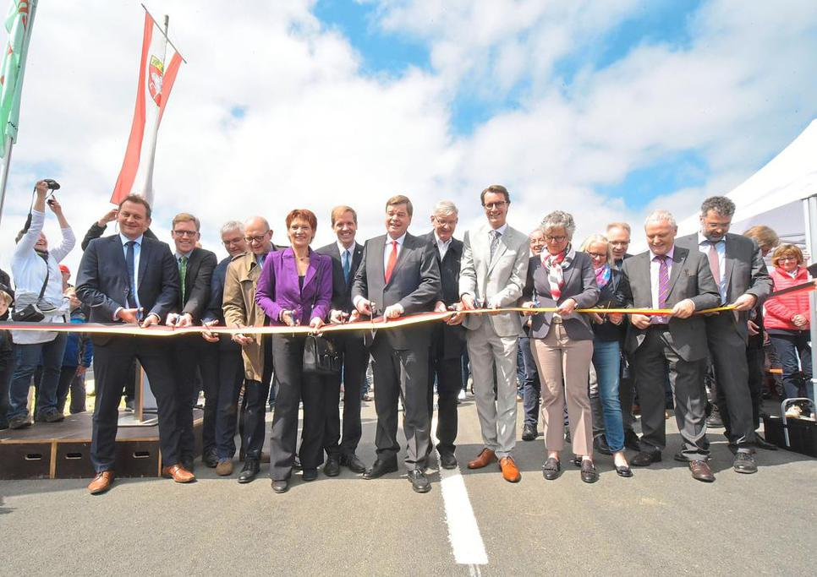
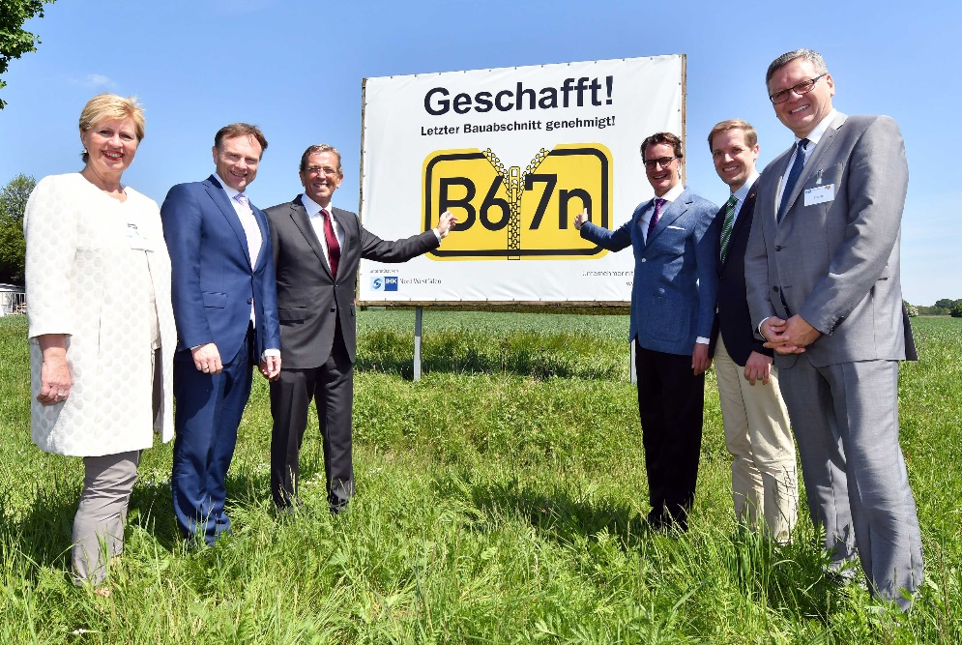
Neue Verkehrsinfrastruktur
Verkehrsfreigabe der Ortsumgehung (B 525) Nottuln
Unanfechtbarer Planfeststellungsbeschluss für Lückenschluss der B 67 n zwischen Reken und Dülmen

Slide 10
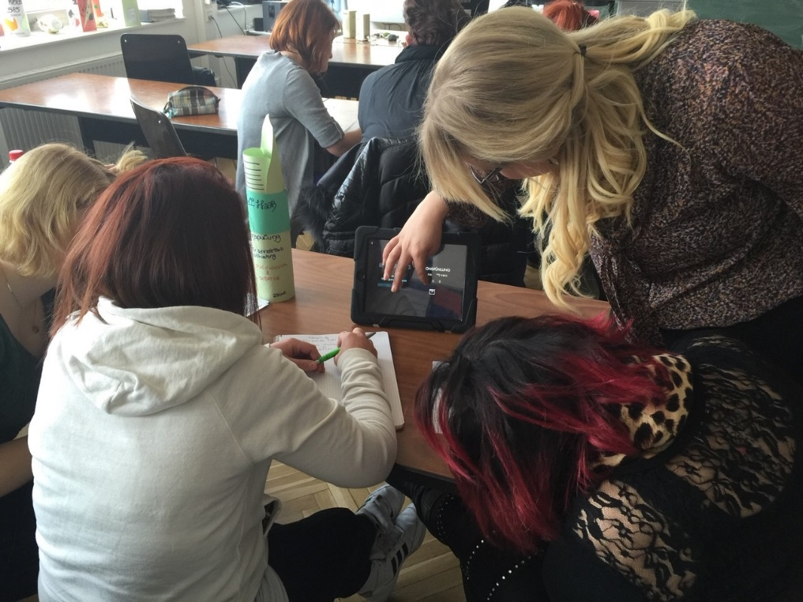
Digitale Bildung
Ziel für den Kreis Coesfeld alle Schulen in Kreisträgerschaft in 2019 ans Glasfasernetz anzuschließen
Chancen des Digitalpaktes des Bundes nutzen
Gemeinsamer Orientierungsrahmen der Schulträger und Schulen:
„Lernen im digitalen Wandel“
  W-LAN-Ausleuchtung an den Berufkollegs
  Tablet-Klassen
  LOGINEO NRW
  3D-Druck

Slide 11

Ziel: Orientierung für die Schulträger und Schulen, Verbesserung der interkommunalen Zusammenarbeit, gute Voraussetzungen für digital unterstütztes Lernen

Slide 12
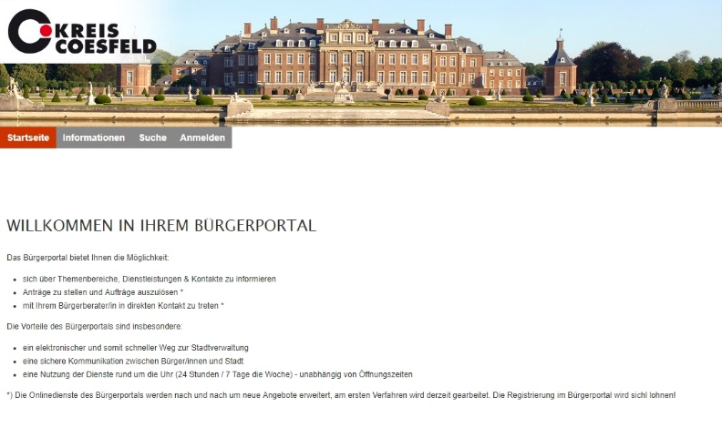
Bürgerportal
Bürgerportal der Kreisverwaltung Coesfeld in Arbeit:
sichere elektronische Kommunikation zwischen Kreis und Bürgern / Unternehmen
Informationsbereitstellung online zu verschiedenen Anliegen
Anträge über das Portal online stellen
E-Payment Funktion
orts- und zeitunabhängig (24/7)
keine Wartezeiten
Verbesserung Servicequalität / Bürgerfreundlichkeit
Grundlage für medienbruchfreie Prozesse

Slide 13
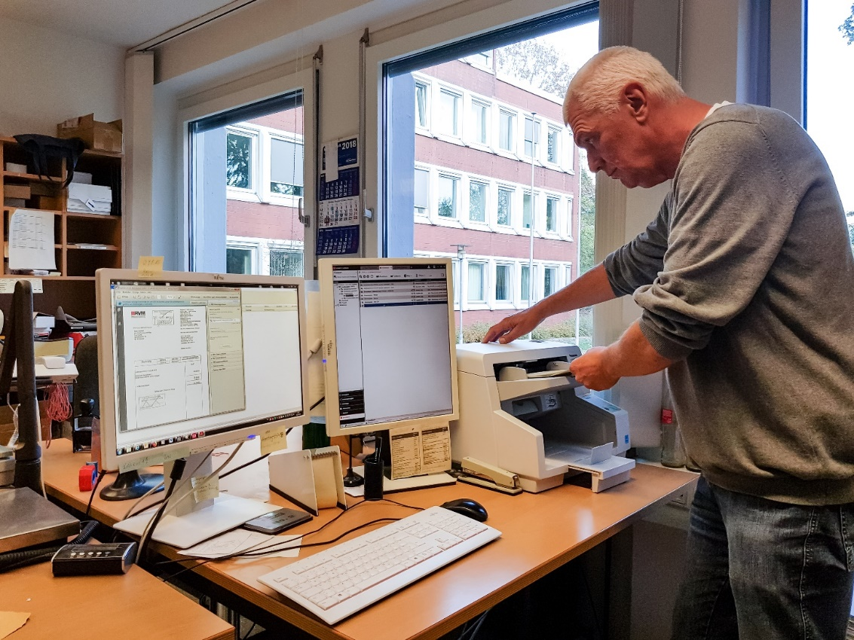
Digitale Rechnungsführung
Jährlich werden beim Kreis Coesfeld ca. 13.000 Rechnungen komplett digital bearbeitet (über den sog. Rechnungseingangsworkflow).
Ca. 47 % der Rechnungen werden zentral in der Poststelle eingescannt und dort werden auch die Rechnungsdaten validiert (geprüft).
Weitere 53 % der Rechnungen gehen inzwischen digital ein.

Slide 14

Digitalisierung
Zeitstrahl
Freistellungs- und Statikakte
Abteilung 63 (Digitalisierung von Altakten)
Einbürgerungsakte
Abteilung 32
Lohnbüro, Ausbildungsakte
Abteilung 11
Elterngeldakte
Abteilung 51
Rechnungseingangsworkflow
Abschluss (vollständige Integration)
Ausländerakte
Abteilung 32
Jugendamtsakte
Abteilung 51
Digitale Jobcenter-Akte
Abteilung 11
2015
2016
2017
2018
2019 ff.

Slide 15
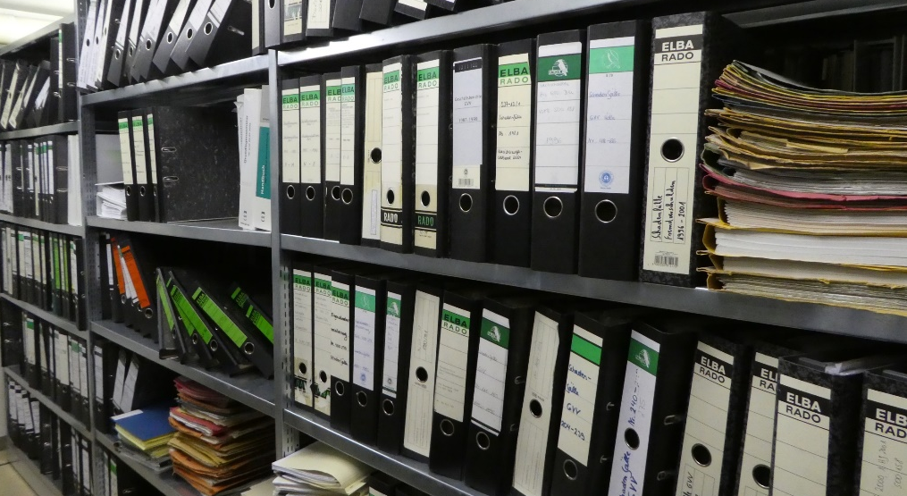
Digitalisierung der Jugendamts- und Ausländerakten
Jugendamtsakten
  991.413 Seiten werden im laufenden Betrieb digitalisiert
  400.000 – 500.000 Seiten fertiggestellt bis Mitte 2019
Ausländerakten
  1.090.000 Seiten werden im laufenden Betrieb digitalisiert
  Erstes Halbjahr 2019 fertiggestellt

Slide 16
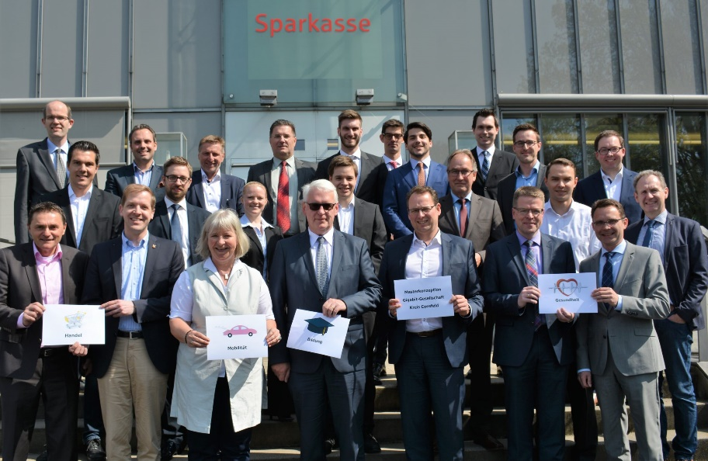
Digitalisierung des öffentlichen Raumes
Masterkonzeption Gigabitgesellschaft
Interkommunale Zusammenarbeit bei der Digitalisierung
Kreis, 7 Kommunen und wfc
Ziel: Erarbeitung von konkreten Anwendungsfällen im Bereich der Digitalisierung
Smart-City-Projekt

Slide 17
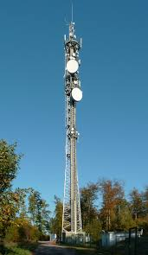
Verbesserung der Mobilfunkversorgung
Masterkonzeption Gigabitgesellschaft
Ziel: Keine Funklöcher mehr auf Kreis-,Landes-, Bundesstraßen und Autobahnen
Analyse der Mobilfunkversorgung in 7 Kommunen
Durchschnittlich 10 – 12 Funklöcher pro (teilnehmende) Kommune
Gemeinsamer Antrag der MSL-Kreise und der Stadt Münster zur Verbesserung
der Mobilfunkversorgung
Gemeinsame Ansprache der Mobilfunkanbieter

Slide 18
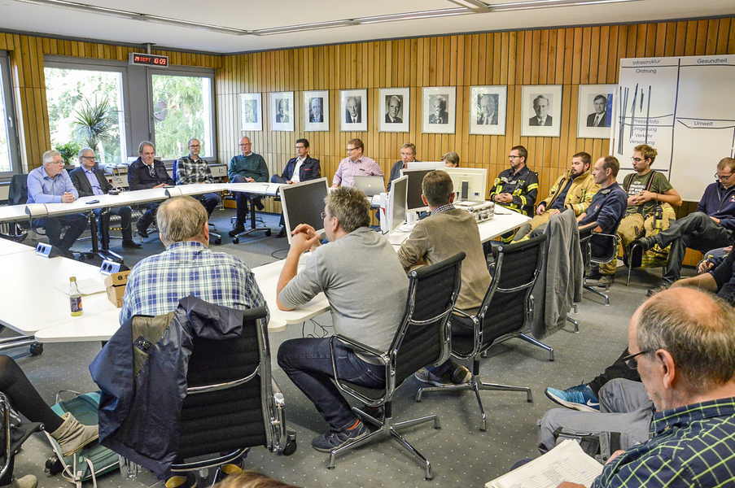
Afrikanische Schweinepest
Vorbeugung und Bekämpfung der ASP ist für den Kreis von hoher Relevanz (Landwirtschaft, Fleischverarbeitung)
Hohe Wahrscheinlichkeit für Ausbruch der ASP
Deshalb schon Krisenstabsübung
Gemeinsame Übung mit dem Kreis Recklinghausen
Einbindung der Kommunen
Der Krisenstab erprobt den Ernstfall

Slide 19
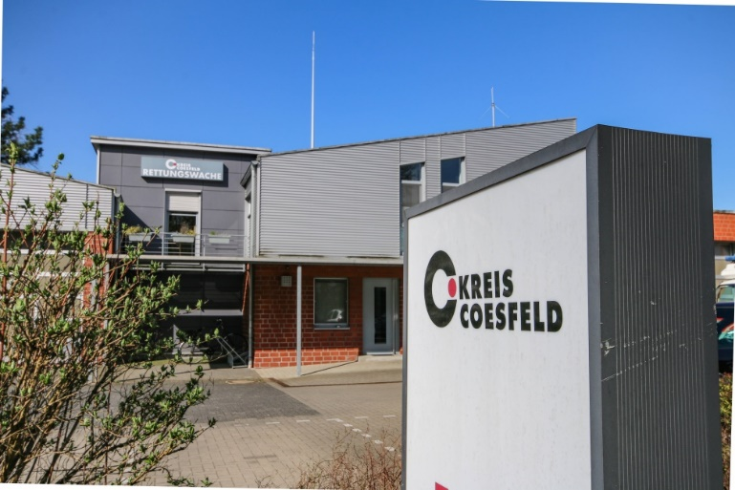
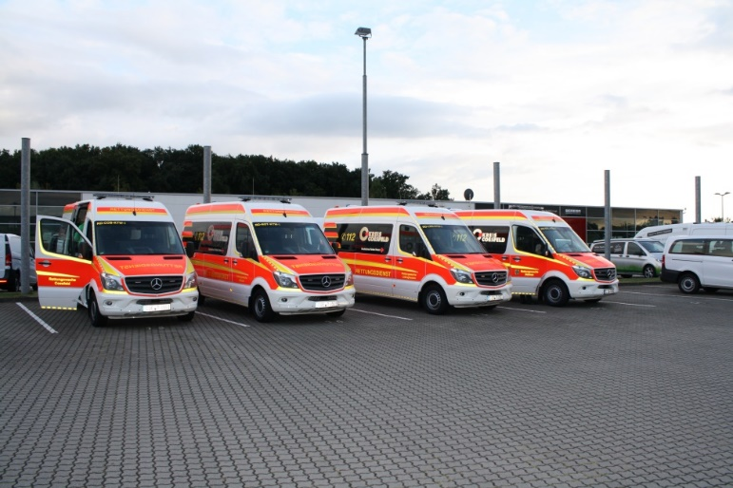
Rettungsdienstbedarfsplan
Ausweitung der Vorhaltezeiten in der Notfallrettung um 24.610 Std. pro Jahr und im Krankentransport um 1.460 Std. pro Jahr
Zusätzliche Rettungswagen für die Versorgungsbereiche Coesfeld, Billerbeck, Ascheberg und Senden
Zusätzlicher Krankentransportwagen für Fernfahrten
Ausweitung der notärztlichen Versorgung des Notfallaufnahmebereiches Nottuln von bisher 45 Wochenstunden auf 168 Wochenstunden (24/7)
Aus- und Fortbildung des rettungsdienstlichen Personals zu Notfallsanitäterinnen und Notfallsanitätern
Diverse Neubau-, Ergänzungs- und Umbaumaßnahmen an den Rettungswachen
Aufstockung des Leitstellenpersonals um sieben Stellen
Um- oder gegebenenfalls Neubau der Leitstelle

Slide 20







Modernisierung des Gefahrstoffzuges
AB-Dekon-Erg.
AB-Mess
ABC-Erkunder
WLF 1
WLF 2
ABC-Erkunder
Dekon-P
ELW 1
Der Kreis Coesfeld unterhält einen ABC-Zug (gemäß §4 Abs. 1 Satz 1 des BHKG) als gemeinsame Einrichtung zur Gefahrenabwehr im Kreis Coesfeld. Durch den ABC Zug werden die u.a. auch Anforderungen der Bundes- und Landeskonzept erfüllt. Eingesetzt wird der ABC-Zug bei Schadensereignissen größeren Ausmaßes – im Zusammenhang mit Gefahrstoffen, die eine schädliche Wirkung auf Menschen, Tiere und die Umwelt haben.

Slide 21
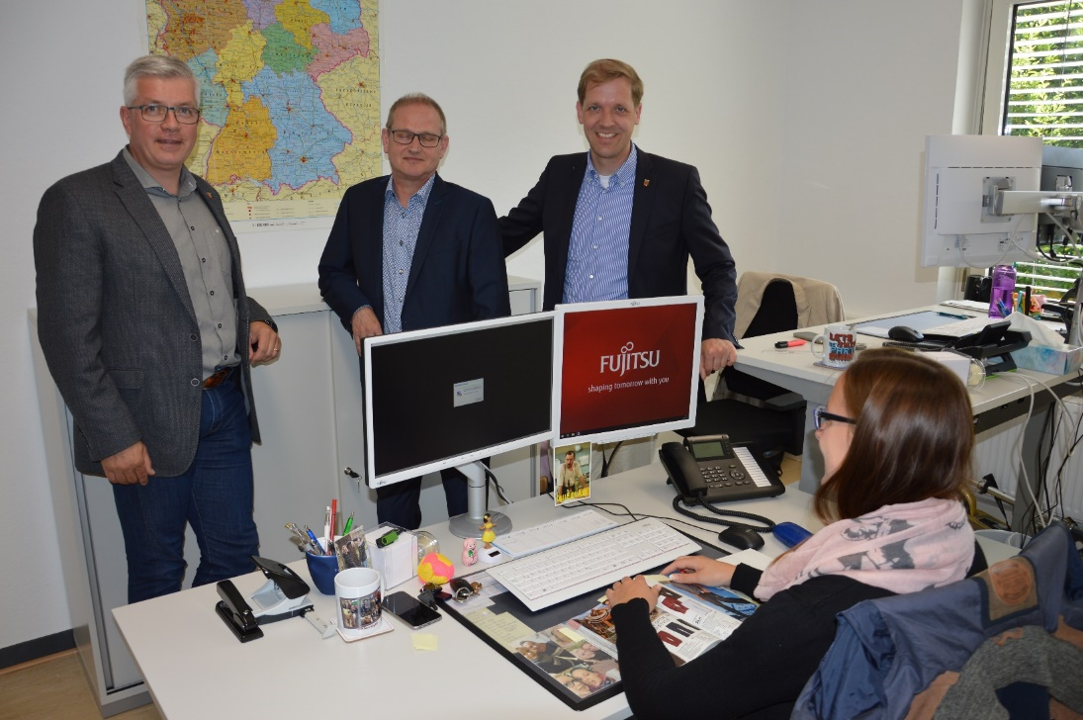
Zentrale Ausländerbehörde
Über 800 Bewerbungen sind eingegangen
34 Vorstellungstermine mit 187 Kandidaten
41 neue Mitarbeiter eingestellt und 8 weitere feste Zusagen
Tätigkeit der ZAB wurde erfolgreich aufgenommen
An der Verbesserung der Parkplatzsituation wird mit Hochdruck gearbeitet

Slide 22
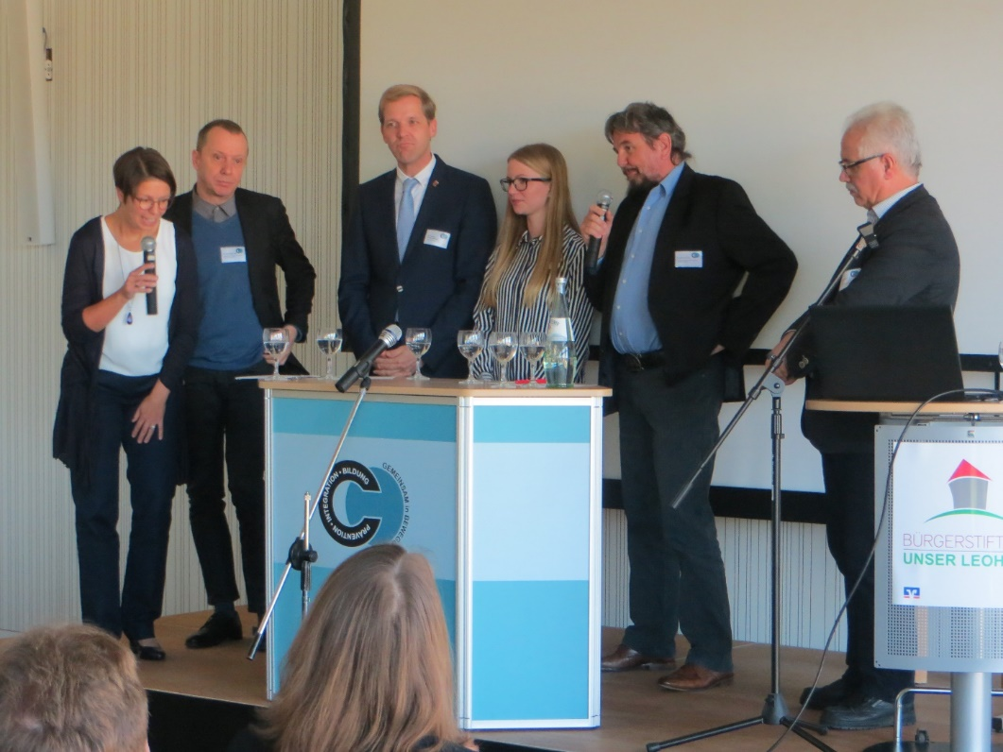
Kommunales Integrationszentrum
28 Projekte des Kommunalen Integrationszentrums in 2018
KI vor Ort – Sprechstunden für interessierte Bürger
200 Gäste bei erster Entwicklungskonferenz im Leohaus in Olfen: „Prävention-Integration-Bildung“
Integration gelingen lassen

Slide 23
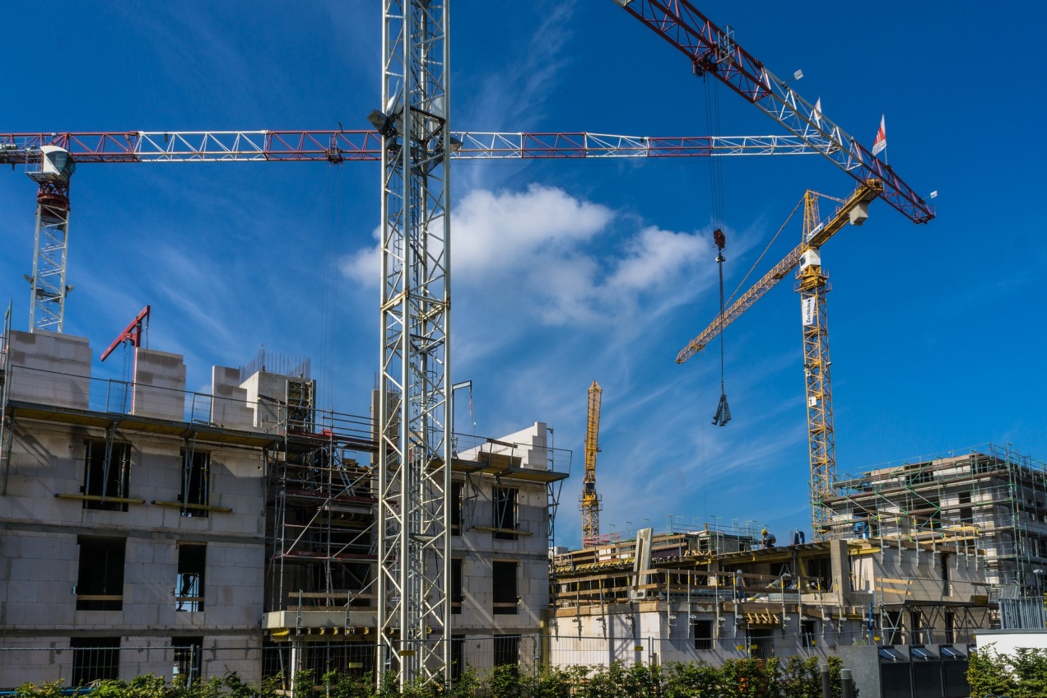
Bezahlbarer Wohnraum
Wohnraumförderprogramm 2018-2022 MHKBG
Bereitstellung Fördermittel für den Kreis Coesfeld
Mietwohnungsbau: 18.5 Mio. EURO
Eigentumsmaßnahmen: 2.1 Mio. EURO
Modernisierungsmaßnahmen: 1,2 Mio. EURO

Slide 24
Geförderter Mietwohnungsbau 2013 - 2018
 | 2013 | 2014 | 2015 | 2016 | 2017 | 2018 | Voraussichtliche Bewilligung 2018
Ascheberg | 0 | 0 | 0 | 0 | 0 | 0 | 0
Billerbeck | 0 | 0 | 0 | 13 (Flü) | 0 | 12 | 12
Coesfeld | 0 | 0 | 8 | 11 | 4 | 9 | 34
Dülmen | 21 | 0 | 18 | 0 | 0 | 0 | 142
Havixbeck | 0 | 0 | 0 | 2 | 0 | 0 | 0
Lüdinghausen | 0 | 0 | 0 | 0 | 0 | 0 | 0
Nordkirchen | 0 | 4 | 0 | 0 | 0 | 20 | 35
Nottuln | 0 | 0 | 0 | 0 | 16 | 0 | 0
Olfen | 0 | 0 | 0 | 0 | 0 | 0 | 0
Rosendahl | 0 | 0 | 4 (Flü) | 2 (Flü) | 2 | 6 | 6
Senden | 0 | 0 | 0 | 0 | 9 | 15 | 55
Gesamt: | 21 | 4 | 26 | 13 | 31 | 62 | 284

Slide 25
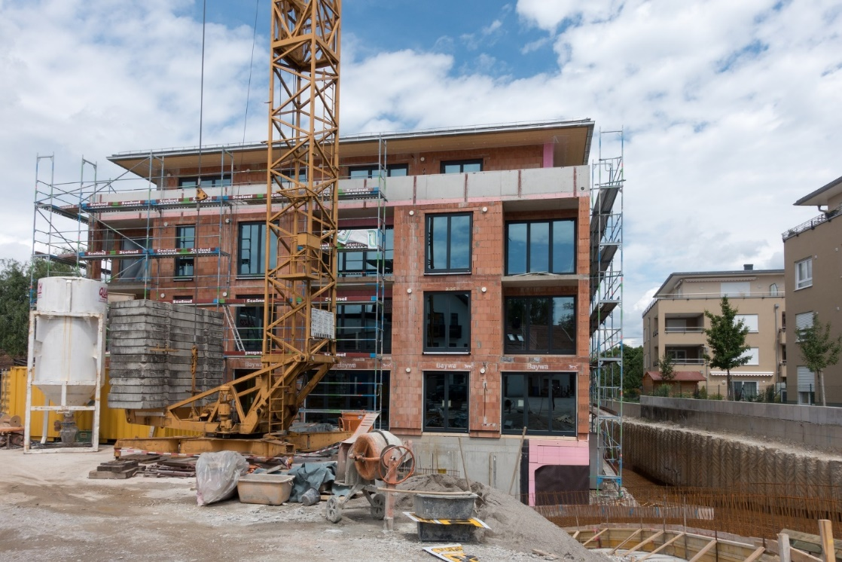
Bezahlbaren Wohnraum schaffen
Pestelstudie der Wohnbau Westmünsterland: Weiterer Bedarf an Wohnraum im Kreis Coesfeld
Förderung des sozialen Wohnungsbaus stärken
Unterstützung der Kommunen bei der Ausweisung von weiteren Baugebieten
Hohe Auslastung des Bauordnungsamtes und der Wohnraumförderung

Slide 26

Gute-Kita-Gesetz/ Ausbau U/Ü-3 Betreuung
Gute-Kita-Gesetz soll der Verbesserung der Kita-Qualität dienen (z.B. Schaffung bedarfsgerechten Angebots)
Investition von 5,5 Milliarden EUR in den kommenden vier Jahren bis 2022
Das Bundesgesetz soll zu Beginn des Jahres 2019 in Kraft treten.
Weil Länderhoheit, Verträge zwischen Bund und Länder
Zahlen zu den neu geschaffenen Plätzen für die Kita Jahre 2017/18 und 2018/19
 | geschaffene Plätze 17/18 |  | geschaffene Plätze 18/19
 | U 3 | Ü3 | U3 | Ü3
Stadt Coesfeld | 34 | 81 | 43 | 67
Stadt Dülmen
KJA Coesfeld | 100 | 94 | 155 | 127
KJA Coesfeld: Versorgungsquote für Ende Kindergartenjahr 2018/19 bei 55,8 %

Slide 27

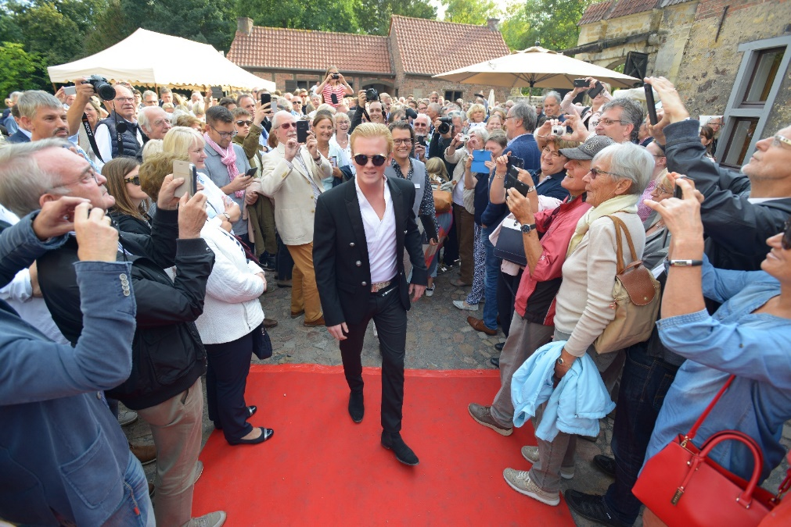
Burg Vischering
Bildband: Deutschland - Eine Reise durch die Zeit Gebundenes Buch – 18. April 2018
Leon Löwentraut bei seiner Ausstellungseröffnung
Burg Vischering kulturelles Aushängeschild des Kreises mit großer öffentlicher Beachtung
Seit der Eröffnung haben 50.055 Besucher die Haupt- und Vorburg besucht

Slide 28
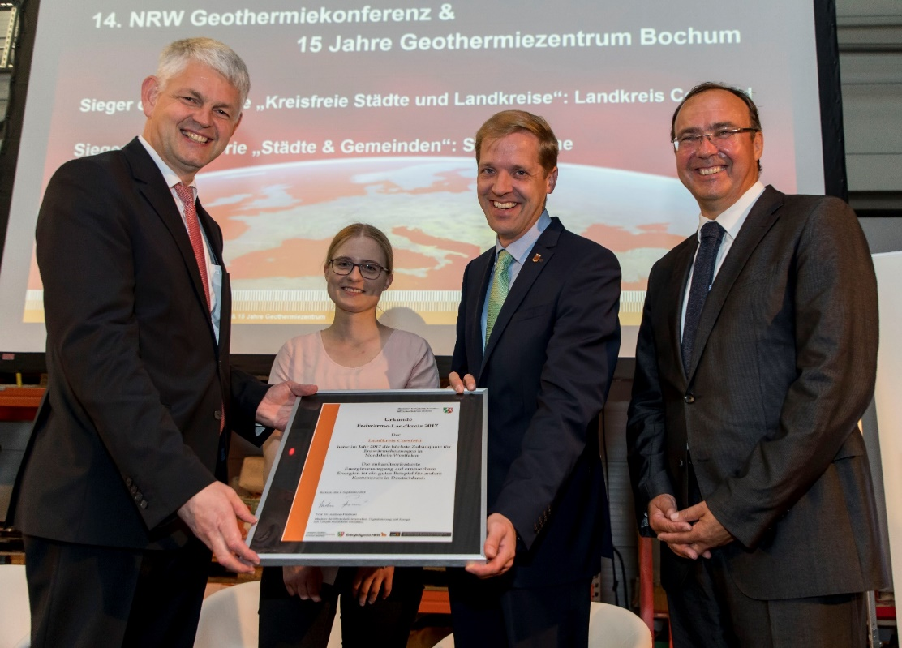





Klimaschutz im Kreis Coesfeld
Auszeichnung „Erdwärmekreis“
BikeNight
KlimaPakt
Stadtradeln
Europen Energy Award
eCOEmobil
Ökoprofit

Slide 29
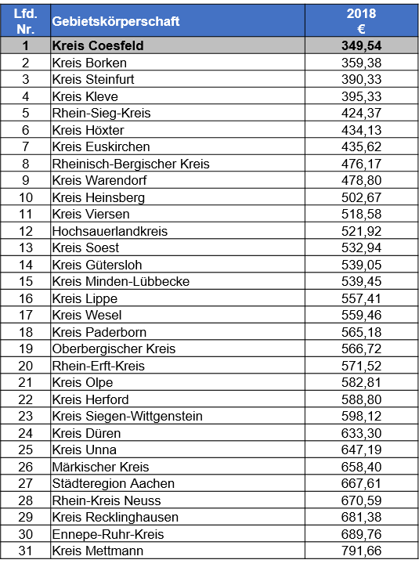
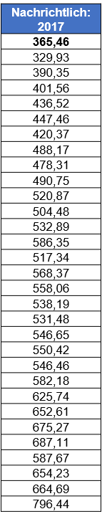


Aufkommen der allgemeinen Kreisumlage je Einwohner laut LKT-Statistik

Slide 30
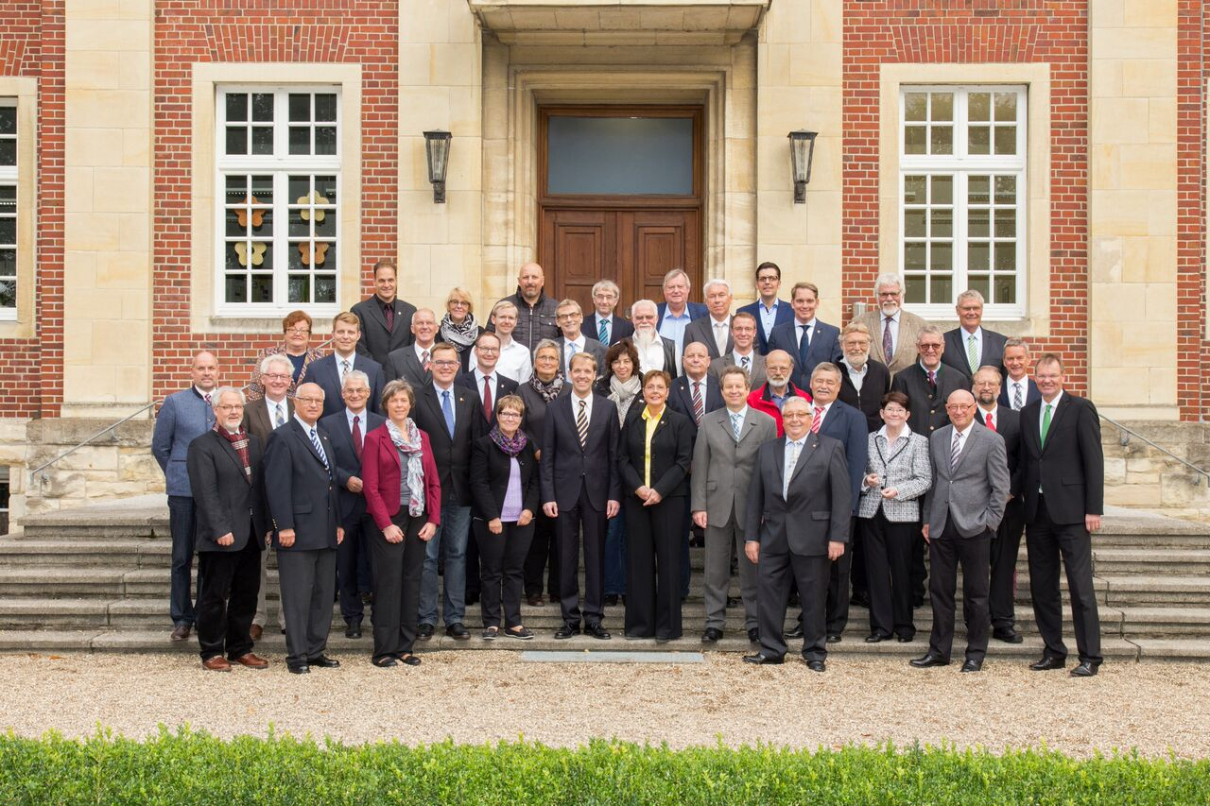
Vielen Dank für Ihre Aufmerksamkeit!

